Slide 1
5
BÀI HỌC TỪ CUỘC SỐNG
Bài
4
CHÚ BÉ CHĂN CỪU
Tiết 3 - 4

Slide 2

Ôn bài

Slide 3

Thi hái sao

Slide 4
Khởi động
Nêu tên chủ điểm đang được học
Con học được điều gì từ câu chuyện Chú bé chăn cừu
Nói 1- 2 câu về chú bé chăn cừu.

Slide 5
TIẾT 3

Slide 6

5
Chọn từ ngữ để hoàn thiện câu và viết câu vào vở
nông dân
hốt hoảng
tiếng kêu cứu
thản nhiên
hốt hoảng
a. Nhiều người ……………………….. vì có đám cháy.
nông dân
b. Các bác …………………. đang làm việc chăm chỉ.

Slide 7
a. Nhiều người hoảng hốt vì có đám cháy.
b. Các bác nông dân đang làm việc
chăm chỉ.

Slide 8
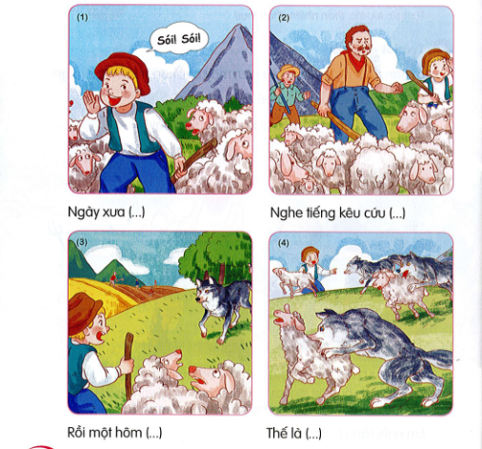
6
Quan sát tranh và kể lại câu chuyện Chú bé chăn cừu.
Notes:
GV linh động tổ chức HĐ

Slide 9
TIẾT 4

Slide 10
7
Nghe viết
Một hôm, sói đến thật. Chú bé hốt hoảng xin cứu giúp. Các bác nông dân nghĩ là chú nói dối, nên vẫn thản nhiên làm việc.
Khi viết chữ đầu dòng, ta lưu ý gì?
Những chữ nào viết hoa? Vì sao?
Đoạn trên có mấy câu?
Em hãy tìm từ dễ viết lẫn trong bài.
Kết thúc câu có dấu gì?

Slide 11
Một hôm, sói đến thật. Chú bé hốt hoảng
xin cứu giúp. Các bác nông dân nghĩ là chú
nói dối, nên vẫn thản nhiên làm việc.

Slide 12
8
Chọn vần phù hợp thay cho ô vuông
a. ai hay ay?
b.... trò
b….. học
ch…. trốn
b. iêc hay iêt?
v…… làm
tạm b……
rạp x…..

Slide 13
8
Chọn vần phù hợp thay cho ô vuông
b. ai hay ay?
bày trò
bài học
chạy trốn
b. Iêc hay iêt?
việc làm
tạm biệt
rạp xiếc

Slide 14
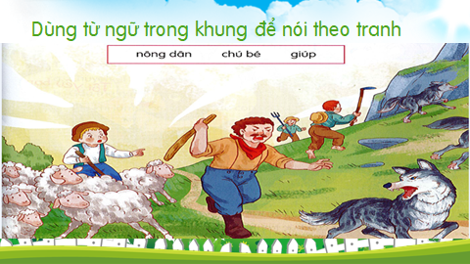
9
Notes:
GV linh động tổ chức hs. GV đọc kĩ SGV để hiểu được mục tiêu của hoạt động nhé

Slide 15
Dặn dò:
Xem lại bài: Chú bé chăn cừu(trang 96 - 97).
Chuẩn bị bài mới: Tiếng vọng của núi(trang 98, 99).

